Slide 1
Gevorderd Programmeren
Week 3 – Datastructuren
Jos Foppele

Slide 2
Deze week
Eigen datastructuur
MyList
Error Handling
Generics

Slide 3
Datastructuur
Class = verzameling variabelen en methodes
Datastructuur = samenhang tussen variabelen

Slide 4
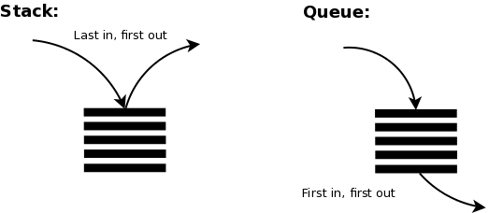
Datastructuur
Array
List
Stack
Queue
Dictionary (HashMap)
Tree

Slide 5
Eigen datastructuur
Waarom zelf een datastructuur maken?
Werking in eigen hand
Efficientie?
Leereffect!

Slide 6
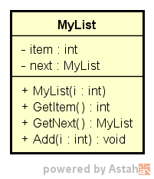
MyList
Eigen implementatie van list
Bestaat uit:
item
next
MyList
MyList
MyList
MyList
3
-2
42
0
null
item
next
item
next
item
next
item
next

Slide 7
MyList
MyList list = new MyList(3);
list.Add(-2);
list.Add(42);
list.Add(0);
//vraag het eerste item op
int a = List.GetItem();
MyList
MyList
MyList
MyList
3
-2
42
0
list:
null
item
next
item
next
item
next
item
next

Slide 8
MyList - class
class MyList {
private int item;
private MyList next;
...
}
MyList
MyList
MyList
MyList
3
-2
42
0
list:
null
item
next
item
next
item
next
item
next

Slide 9
MyList - class
class MyList {
public MyList(int i) {
item = i;
next = null;
}
}
MyList
MyList
MyList
MyList
3
-2
42
0
list:
null
item
next
item
next
item
next
item
next

Slide 10
MyList - class
class MyList {
public int GetItem() {
return item;
}
public MyList GetNext() {
return next;
}
}
MyList
MyList
MyList
MyList
3
-2
42
0
list:
null
item
next
item
next
item
next
item
next

Slide 11
MyList - class
class MyList {
public void Add(int i) {
if (next == null) {
next = new MyList(i);
} else {
next.Add(i);
}
}
}
MyList
MyList
MyList
MyList
3
-2
42
0
list:
null
item
next
item
next
item
next
item
next

Slide 12
MyList - gebruik
MyList list = new MyList(3);
list.Add(-2);
list.Add(42);
list.Add(0);
//vraag het eerste item op
int a = list.GetItem();
//vraag het derde item op
int b = list.GetNext().GetNext().GetItem();
ONHANDIG
MyList
MyList
MyList
MyList
3
-2
42
0
list:
null
item
next
item
next
item
next
item
next

Slide 13
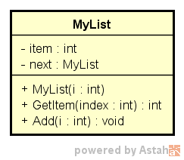
MyList - verbetering
class MyList {
public int GetItem(int index) {
if (index == 0) {
return item;
} else {
return next.GetItem(index – 1);
}
}
}
MyList
MyList
MyList
MyList
3
-2
42
0
list:
null
item
next
item
next
item
next
item
next

Slide 14
MyList - gebruik
MyList list = new MyList(3);
list.Add(-2);
list.Add(42);
list.Add(0);
//vraag het eerste item op
int a = list.GetItem(0);
//vraag het derde item op
int b = list.GetItem(2);
MyList
MyList
MyList
MyList
3
-2
42
0
list:
null
item
next
item
next
item
next
item
next

Slide 15
MyList - gebruik
MyList list = new MyList(3);
list.Add(-2);
list.Add(42);
list.Add(0);
//vraag het eerste item op
int a = list.GetItem(0);
//vraag het derde item op
int b = list.GetItem(2);
int c = list.GetItem(9001);
ERROR
MyList
MyList
MyList
MyList
3
-2
42
0
list:
null
item
next
item
next
item
next
item
next

Slide 16
Error handling
MyList list = new MyList(3);
list.Add(-2);
list.Add(42);
list.Add(0);
try {
int c = list.GetItem(42);
}
catch (Exception e) {...}
MyList
MyList
MyList
MyList
3
-2
42
0
list:
null
item
next
item
next
item
next
item
next

Slide 17
Error handling
try {
int c = list.GetItem(42);
}
catch (Exception e) {
Console.WriteLine("Error! ");
}
MyList
MyList
MyList
MyList
3
-2
42
0
list:
null
item
next
item
next
item
next
item
next

Slide 18
Error handling
try {
int c = list.GetItem(42);
}
catch (NullReferenceException e) {
Console.WriteLine("index out of bounds");
}
catch (Exception e) {
Console.WriteLine("Error! ");
}
MyList
MyList
MyList
MyList
3
-2
42
0
list:
null
item
next
item
next
item
next
item
next

Slide 19
MyList
Integers opslaan in een lijst! ☺
Wat nu als we iets anders willen dan integers?
Dezelfde code kopieren in een nieuwe class
(met ander type)
Generics!
NIET GOED!

Slide 20
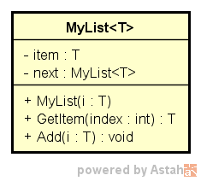
MyList - Generics
Generics
Tijdens coderen is het type onbekend
Zodra je de code gebruikt weet je met welk type
(compiletime)
Gebruik is al bekend vanuit List<int>

Slide 21
MyList - Generics
class MyList<T> {
private T item;
private MyList next;
public MyList(T item) {
this.item = item;
}
...
}

Slide 22
MyList - Generics
class MyList<T> {
...
public T GetItem(int index) {
if (index == 0)
return item;
else
return next.GetItem(index – 1);
}
...
}

Slide 23
MyList - Generics
class MyList<T> {
...
public void Add(T item) {
if (next == null)
next = new MyList<T>(item);
else
next.Add(item);
}
}

Slide 24
MyList – Generics - gebruik
MyList<int> list = new MyList<int>(3);
list.Add(-2);
list.Add(42);
list.Add(0);
//vraag het eerste item op
int a = list.GetItem(0);
//vraag het derde item op
int b = list.GetItem(2);
MyList
MyList
MyList
MyList
3
-2
42
0
list:
null
item
next
item
next
item
next
item
next

Slide 25
Samenvatting
Eigen datatype
Error handling
Generics

